Slide 1

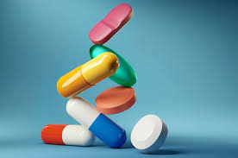
Вплив технологічних факторів на швидкість розчинення таблеток та стабільність ін`єкційних розчинів. Терапевтична нееквівалентність лікарських препаратів.
ОДЕСЬКИЙ НАЦІОНАЛЬНИЙ МЕДИЧНИЙ УНІВЕРСИТЕТ
КАФЕДРА ТЕХНОЛОГІЇ ЛІКІВ
Практичне заняття з дисципліни «Біофармація»
Презентацію підготував:
д.фарм.н. Борисюк І.Ю.
к.ф.н., доц. Фізор Н.С.
к.б.н., ас. Валіводзь І.П.
ас. Молодан Ю.О.
ас. Акішева А.С.

Slide 2
План
1. Вплив технологічного фактора на фармакотерапію.
2. Поняття стабільності лікарських препаратів. Роль стабілізаторів в технології лікарських препаратів.
3. Вплив умов зберігання лікарських препаратів на їх стабільність.
4. Методи визначення стабільності ін'єкційних розчинів.
5. Поняття про терапевтичну нееквівалентності лікарських препаратів і причини її виникнення.
6. Бренди та генерики. Заміна лікарських препаратів їх аналогами.

Slide 3
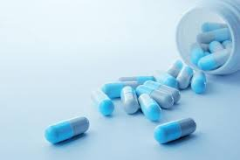
ТЕХНОЛОГІЧНІ ПРОЦЕСИ У ВИРОБНИЦТВІ ЛІКІВ.
Під технологічними процесами розуміють цілеспрямовані виробничі дії: технологічні прийоми та перколяції, пов’язані з обробкою (переробкою) вихідної сировини (АФІ, допоміжних речовин, ЛРС), напівпродуктів, які використані при одержанні ЛП у певній лікарській формі.
У фармацевтичному виробництві відбуваються різноманітні процеси, в яких вихідні матеріали внаслідок фізико-хімічної взаємодії зазнають глибоких перетворень, що супроводжуються зміною агрегатного стану, внутрішньої структури та складу речовини.
Поряд із хімічними перетвореннями, які є основою технологічних процесів у виробництві ліків, останні, як правило, містять численні фізичні (у т.ч. механічні) та фізико-хімічні процеси. До таких процесів належать: переміщення рідин і твердих речовин; здрібнювання, сортування, грануляція та пресування останніх; стиснення та транспортування газів; нагрівання та охолодження речовин; їх перемішування; розподіл рідинних і газових неоднорідних та однорідних сумішей та ін. При цьому проведення зазначених процесів часто визначає можливість здійснення, ефективності та рентабельності технологічного процесу в цілому.
Таким чином, технологія виробництва ліків складається з низки однотипних (фізичних, фізико-хімічних та хімічних) процесів, які характеризуються загальними закономірностями. Ці технологічні процеси у виробництві різних ліків проводяться в аналогічних за принципом дії машинах та апаратах.

Slide 4
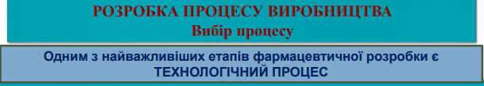
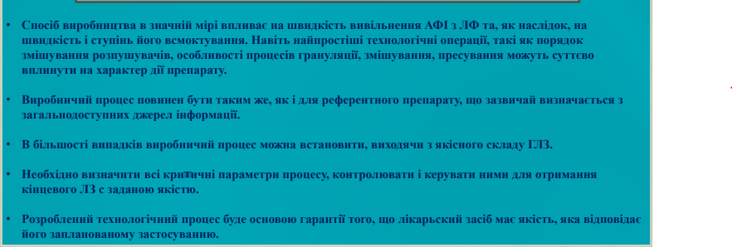

Slide 5
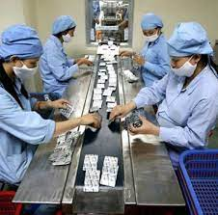
Біофармація вимагає теоретичного обґрунтування впливу використаних технологічних процесів на фармакокінетичні та фармакодинамічні показники готового продукту (ЛП).
Доведено, що навіть найпростіші технологічні прийоми можуть суттєво впливати на характер дії ліків.
Наприклад, змінюючи температуру при змішуванні масляного дисперсійного середовища і водної дисперсної фази, можна отримати охолоджувальну дію різної сили псевдоемульсій та кольд-кремів.
Додавання ВМС до очних крапель змінює їх в’язкість, адгезивну здатність і термін контакту із слизовою оболонкою, внаслідок чого збільшується термін їх терапевтичної дії.
Покриття таблеток, драже, гранул оболонками дозволяє уникнути подразливої дії на слизову оболонку, захистити діючу речовину від деструктивного впливу різних чинників зовнішнього середовища, або локалізувати її місце вивільнення та створити більш високу концентрацію в шлунку або кишечнику, що має певне значення при застосуванні проносних, глистогінних та інших ЛП, або отримати ліки пролонгованої дії.

Slide 6
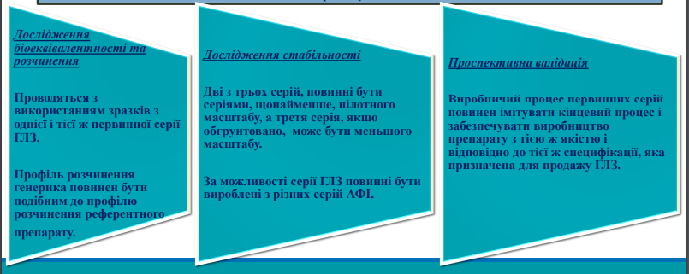

Slide 7
Вивчення стабільності лікарських засобів (ЛЗ) є одним з основоположних питань системи забезпечення якості. Відповідно до діючого законодавства розвинених країн світу, правил Належної виробничої практики одним з обов’язків виробника є дослідження стабільності, які необхідно здійснювати вже на етапі розроблення активної речовини та лікарського препарату.
Дослідження стабільності є дуже важливим завданням у процесі розроблення лікарського засобу. Стабільність – це показник якості лікарських препаратів, який забезпечує збереження їхніх терапевтичних властивостей упродовж декількох років у процесі зберігання. Стабільність має бути об’єктом пильної уваги виробника лікарського засобу, оскільки цей показник не перевіряють органи державного контролю якості, а він є повною відповідальністю виробника.
Мета випробувань стабільності – це отримання даних про зміну якості діючої речовини або лікарського препарату з плином часу під впливом різних факторів навколишнього середовища, таких як температура, вологість і світло, а також встановлення рекомендованих умов зберігання і періоду до проведення повторних випробувань для діючої речовини або терміну зберігання для лікарського препарату.

Slide 8
Під терміном придатності лікарських засобів розуміють період часу, протягом якого вони мають повністю зберігати свою терапевтичну активність, нешкідливість і за рівнем якісних і кількісних характеристик відповідати вимогам, які висувають у нормативній документації, відповідно до якої виробляють та зберігають готові препарати. Після закінчення терміну придатності лікарські засоби не можуть бути використані без переконтролю якості та відповідної зміни встановленого терміну придатності.
Термін придатності залежить від багатьох факторів, при цьому погіршення будьякого з показників якості в період зберігання свідчить про негативні процеси, які відбуваються з речовинами, що входять до складу препарату.
У процесі зберігання може відбуватися розкладання діючих речовин, яке супроводжується зниженням їх кількості та процесом утворення продуктів розпаду (домішок). Це може знижувати фармакологічну активність препарату, а домішки можуть бути шкідливими для організму людини, тому нормативна документація обмежує кількість домішок у лікарських засобах.
На всі перераховані процеси великий вплив робить температура, вологість, світло, рН середовища, склад повітря та інші фактори.

Slide 9
Фізичні процеси
1.Температура
До фізико-хімічних процесів, що відбуваються при неправильному зберіганні лікарських засобів та лікарських форм, відносяться: поглинання і втрата води; зміну фазового стану, наприклад плавлення, випаровування або сублімація, розшарування, укрупнення частинок дисперсної фази та ін Так, при зберіганні легколетучих речовин ( розчин аміаку, Бромкамфору, йод, йодоформ, ефірні олії) може змінюватися зміст лікарських речовин в лікарській формі. З фізичних факторів найбільший вплив на стабільність ліків надають температура, світло і вологість.
Особливо велика роль температурного режиму на стабільність лікарських речовин. Відомо, що з підвищенням температури різко зростає швидкість хімічних реакцій. Навіть якщо взяти температурний коефіцієнт дорівнює 2, то швидкість реакції при нагріванні реагують речовин від 20 до 100 ° С зростає в 256 разів. З цього випливає необхідність встановлення оптимальних температурних умов для тих чи інших лікарських препаратів. Разом з тим залежність між температурою і швидкістю хімічної реакції лежить в основі методів прискореного зберігання ліків, які використовуються для вивчення їх стабільності. Зниження температури надає різну дію на лікарські речовини. Так, ампульованого розчини, що містять 0,1% адреналіну гідрохлориду, 25 - 40% глюкози, 25% магнію сульфату, 10% кальцію хлориду, 5% ефедрину гідрохлориду, 2% новокаїну, зберігають свої якості при зниженні температури навіть до -43 ° С . У той же час бактерійні і деякі інші препарати розкладаються при температурі нижче 0 °, а розчини деяких антибіотиків (коліміціна сульфату, еритроміцину та ін) руйнуються протягом кількох днів при температурі від 6 до 20 ° С.

Slide 10
2. Світло
Світло також по-різному впливає на лікарські речовини. Зазвичай вплив світла прискорює розкладання. Сухі кристалічні речовини більш стійкі до світла, ніж розчини. Гігроскопічні речовини після плавлення в кристалізаційної воді підвищують світлочутливість. Вплив світла посилюється в присутності каталізаторів, які активізують хімічні процеси. Фотокаталітичні процеси відбуваються в кристалічних речовинах тільки в поверхневому шарі.
При зберіганні на світлі деяких засобів, що відносяться до фенолу, амінів, сульфаніламідів, відбувається зміна забарвлення, форми кристалів. Інші ж кристали на світлі зберігаються краще, ніж у темряві (10% спиртовий розчин йоду). Препарати, що містять солі заліза (II), стабільні й підвищують стійкість до світла інших лікарських речовин.
3.Вологість
Вологість повітря - один з чинників, активно знижують стабільність ліків. Знижена вологість повітря, що зазвичай супроводжується підвищенням температури, зменшує вміст кристалізаційної води в лікарських речовинах. Це призводить до підвищення концентрації препаратів, а також до змін фізичних властивостей (форми кристалів, розчинності і т.д.). Підвищена вологість повітря впливає на фізичні властивості гігроскопічних лікарських речовин, прискорює такі хімічні процеси, як гідроліз. У результаті можуть змінитися зовнішній вигляд, забарвлення, концентрація лікарської речовини. Внаслідок цих процесів утворюються продукти розкладання і знижується фармакологічна активність.

Slide 11
2. Хімічні процеси
Хімічні процеси, що відбуваються при зберіганні ліків, складні і різноманітні. Вони протікають у вигляді реакцій гідролізу окислення-відновлення, рацемізації, освіти високомолекулярних сполук і тісно пов'язані з впливом фізичних факторі (температури, світла, вологості). Знання механізму й швидкості перебігу цих процесів дає можливість усувати або сповільнювати хід хімічних реакцій, а отже, підвищувати стабільність ліків.
Гідроліз, реакції окиснення-відновлення, декарбоксилювання, фотохімічна деструкція, ізомеризація - такий далеко не повний перелік хімічних процесів, які можуть відбуватися при зберіганні лікарських речовин.
Найбільш істотний вплив на швидкість гідролізу лікарських речовин в розчинах надають розчинники і рН середовища. Вибір оптимальних інтервалів значень рН середовища та інших параметрів, які впливають на константу швидкості реакції, має дуже велике значення для збільшення терміну придатності багатьох розчинів лікарських речовин, особливо застосовуваних для ін'єкцій. У лікарських формах роль каталізаторів можуть виконувати як іони водню, так і гідроксид-іони, тобто рН середовища надає не тільки стабілізуючий, а й каталітичне вплив. Для кожного ліки оптимальні умови зберігання встановлюють експериментально.
Під впливом світла, температури і при зміні рН середовища можливо перетворення оптично активного ЛВ в його оптичний ізомер (реакції рацемізації). Утворені оптичні ізомери можуть володіти зниженими фармакологічним ефектом, не володіти таким чи виявляти токсичність.
При зберіганні лікарських препаратів можуть відбуватися процеси ізомеризації. Реакції рацемізації (освіти рацематів) є причиною значного зниження фармакологічної дії лікарських препаратів, що мають оптичною активністю. Оптичні ізомери відрізняються один від одного по фармакологічної активності іноді в кілька разів. У розчині адреналіну поступово відбувається процес рацемізації - освіти суміші обох ізомерів. Цей процес супроводжується помітним зниженням активності препарату.

Slide 12
Біологічні процеси
Біологічні процеси викликають зміни в ліках під впливом життєдіяльності мікроорганізмів, що призводить до зниження стабільності лікарських засобів та інфікування людини-Ліки найчастіше за все забруднюються сапрофіти, широко поширеними в навколишньому середовищі. Сапрофіти здатні розкладати органічні речовини: білки, ліпіди, вуглеводи. Дріжджові і нитчасті гриби руйнують алкалоїди, антипірин, глікозиди, глюкозу, різні вітаміни.
Термін придатності лікарських засобів може різко знижуватися через низьку якість упаковки; Наприклад, при зберіганні розчинів для ін'єкцій у флаконах або ампулах з неякісного скла відбувається перехід силікату натрію і калію з скла в розчин. Це призводить до збільшення значення рН середовища і утворення так званих «блискіток» (частинок зруйнованого скла). При підвищенні рН солі алкалоїдів і синтетичних азотовмісних підстав розкладаються із зниженням або втратою лікувальної дії і утворенням токсичних продуктів. Лужні розчини каталізують процеси окислення аскорбінової кислоти, аміназину, ерготал, Паска, вікасолу, вітамінів, антибіотиків, глікозидів. Крім того, лужність скла також сприяє розвитку мікрофлори.

Slide 13
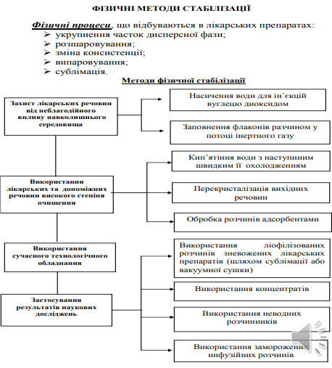
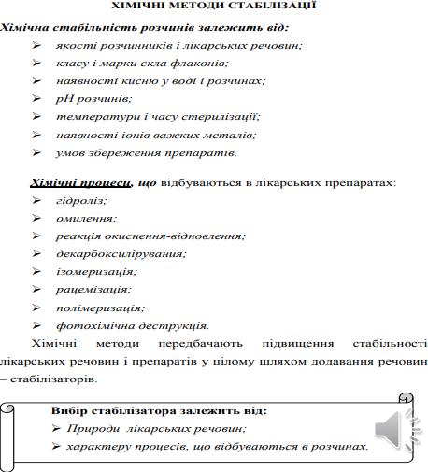
Методи визначення стабільності ін'єкційних розчинів

Slide 14
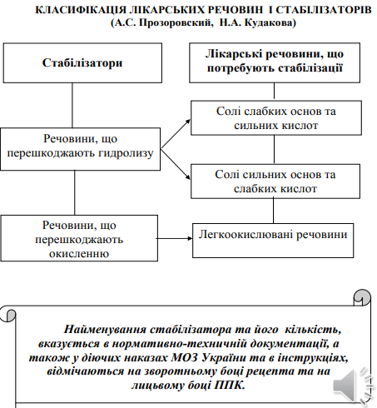
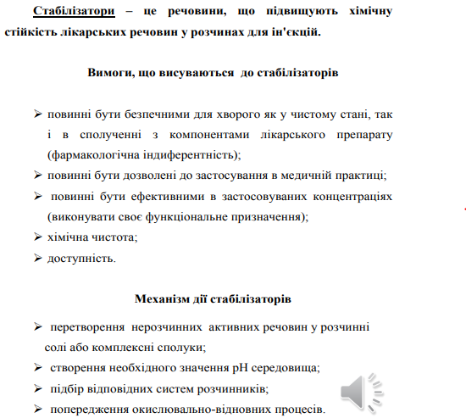

Slide 15
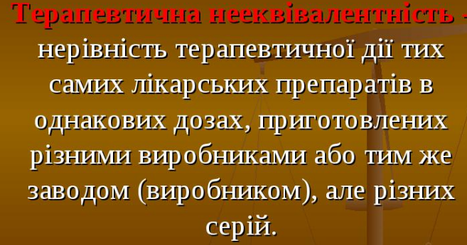
Терапевтична нееквівалентність - нерівність терапевтичної дії тих самих лікарських препаратів в однакових дозах, приготовлених різними виробниками або тим же заводом, але різних серій.
неправильне збереження лікарських речовин - може привести до фізико-хімічної взаємодії активних і індиферентних речовин, що входять до складу одних ліків у результаті впливом температури, світла, вологості й ін.;
• змішування різних лікарських засобів в одному шприці;
• нестабільні инфузионные розчини (наприклад, пеніцилін у лужному розчині або катехоламины в розчині, що тривалий час знаходився на світлі і підпадав під вплив кисню повітря й ощелачиванию); .
• адсорбція речовини на поверхні пластмаси, з якої виготовлений флакон, шприц, система для інфузії.

Slide 16
Ретельне дослідження відомих випадків терапевтичної нееквівалентності лікарських препаратів показало, що активність діючої речовини (лікарського засобу), його вивільнення з лікарської форми і всмоктування - знаходяться в тісній залежності від фармацевтичних факторів. Тому вивчення фармацевтичних факторів є обов'язковим з точки зору біофармації зважаючи на їх істотний вплив на динаміку біодоступності лікарських речовин, стабільність лікарських препаратів в процесі зберігання і багато інших показників.

Slide 17
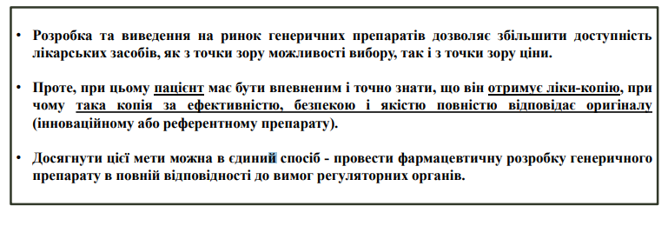

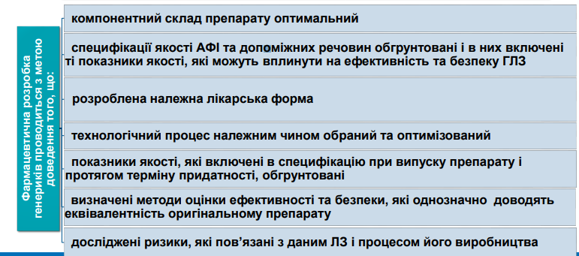
Оригінальний (інноваційний) препарат (originalis - первинний, innovative - оновлений) - це лікарський препарат, який створений на основі нової, вперше синтезованої або отриманої з природної сировини субстанції, пройшов повний курс доклінічних і клінічних досліджень ефективності і безпеки і захищений патентом на певний термін. У країнах ЄС цей термін становить 10-15 років, в Росії і Україні - 20 років.
Генерик (дженерик, генеричний препарат, багатоджерельний препарат; англ. Generic) - непатентований лікарський препарат, який є відтворенням оригінального препарату, на активний фармацевтичний інгредієнт (АФІ) якого закінчився термін патентного захисту. Він може випускатися будь-фармацевтичною компанією як під міжнародними непатентованими найменуванням, так і комерційним (торговим) назвою.

Slide 18
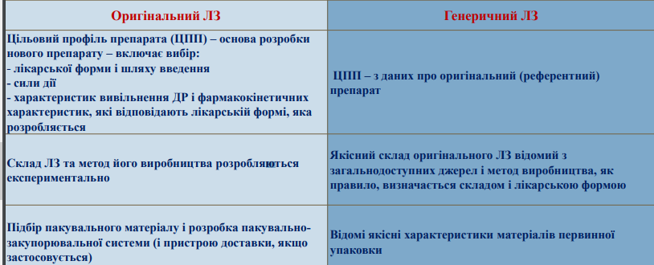
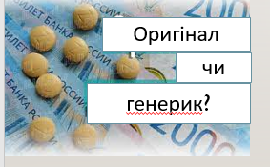

Slide 19
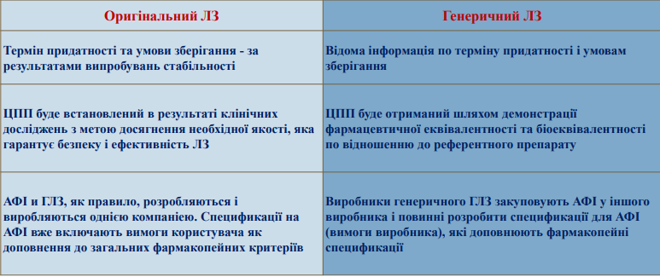

Slide 20
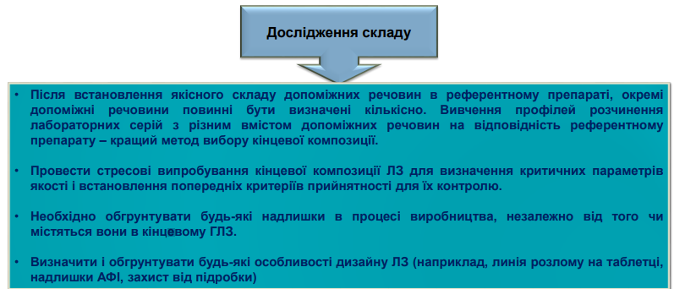
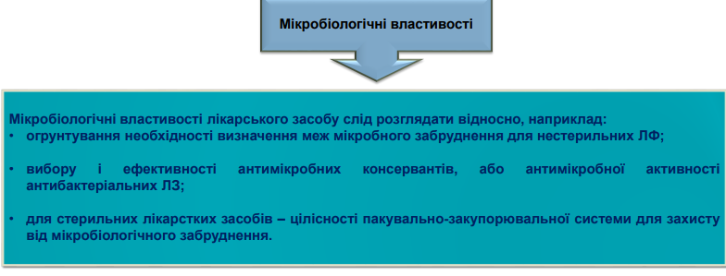

Slide 21

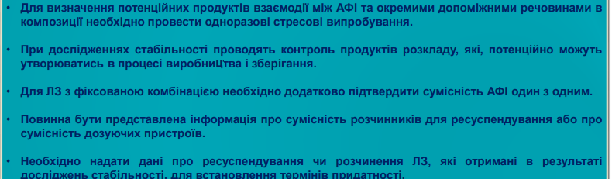

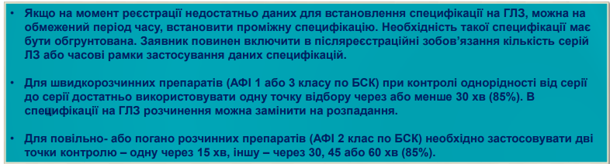

Slide 22
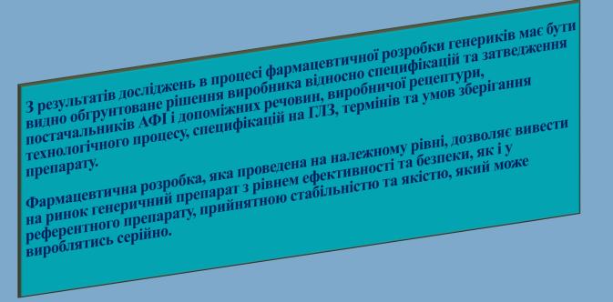

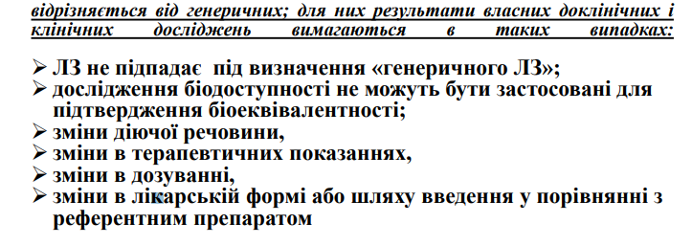

Slide 23
Поняття «бренд або оригінальний препарат» є ментальною конструкцією, образом, який зберігається в пам’яті певного контингенту споживачів. З урахуванням цих обставин брендом може бути не тільки оригінальний, але
й генеричний препарат. Але не кожна торгова марка лікарського препарату може стати справжнім брендом .
Генерики повинні мати доведену терапевтичну взаємозамінність із оригінальним препаратом аналогічного складу. Вони впроваджуються на основі реєстраційного досьє скороченого обсягу та
даних щодо біоеквівалентності.
Необхідно відрізняти препарати-генерики та препарати-копії. Копіями називають ліки, термін патентного
захисту яких ще не збіг, але вони наявні на фармацевтичному ринку держав, у яких немає належного патент-
ного захисту хімічних сполук і, відповідно, субстанцій лікарських препаратів. Такі «піратські» копії завдають
збитків розробнику оригінального препарату. Вживається термін «брендований генерик»: так позна-
чаються генеричні препарати, прибуток від продажу яких перевищує 1 млн доларів на рік.
Центральним питанням проблеми порівняння генериків із оригінальним препаратом є гарантована взаємо замінність. Вона, у свою чергу, базується на еквівалентності.
Є 3 типи еквівалентності, які тісно пов’язані одна
з одною: фармацевтична, фармакокінетична та фармако терапевтична.
Фармацевтична еквівалентність означає, що в одиниці дозування лікарської форми (1 таблетці, капсулі, драже
та ін.) міститься однакова доза одного й того самого фармакологічно активного інгредієнту.
Фармакокінетична еквівалентність (біоеквівалентність), або ступінь схожості за фармакокінетичними
параметрами фармацевтично еквівалентного препарату з референтним, означає, що оригінальний препа-
рат і генерик однаково швидко створюють у тканинах організму аналогічні концентрації діючих речовин.
Наявність біоеквівалентності з референтним препаратом необхідна для прояву достатньої фармакологічної
активності та є обов’язковою умовою реєстрації генерика. Брак біоеквівалентності може бути пов’язаний
з відмінностями складу та структури субстанцій, з яких виготовляються порівнювані препарати (домішки,
неод накова кристалічна форма, ізомерія тощо), а також з відмінностями складу допоміжних речовин і техно-
логії виробництва препаратів. Вплив цих чинників на фармакокінетичні параметри та ефективність препара-
ту вивчає біофармація.

Slide 24
Завдання для самоперевірки вихідного рівня знань-вмінь
1. Поняття фізичний стан. Які параметри розуміють під фізичним станом.
2. Подрібнення лікарських речовин.
3. Вплив величини частинок на терапевтичну активність.
4. Поліморфізм та поліморфні модифікації.
5. Шляхи підвищення розчинності важкорозчинних речовин і тим самим біодоступності.

Slide 25
Основна література:
1. Біофармація: Підр. для студ. фармац. вузів і фак. / А.І.Тіхонов, Т.Г. Ярних, І.А. Зупанець, О.С.Данькевіч, Е.Е.Богуцкая; Під ред. А.І. Тихонова. - Х .: Вид-во НФаУ; Золоті сторінки, 2003.-240с.: 18 мул.
2. Біофармація: Підр. для студ. фармац. вузів і фак. / О.І.Тихонов, Т.Г.Ярних, О.І Зупанець, О.С.Данкевич, О.С.Богуцька, Під ред. А.І. Тихонова. –Х.: Вид-во НФаУ; Золоті сторінки, 2010.-240с.: 18 мал.
3. Практикум з біофамаціі: Навч. посібник для студентів вузів / А.І.Тіхонов, Е.Е.Богуцкая, Т.Г.Ярних та ін .; під ред. А.І.Тіхонова.- Харків: Вид-во НФаУ: Золоті сторінки, 2003.- 96с.

Slide 26
Дякую за увагу!

